Slide 1

KidTask: Eğlenceli ve Puanlı Görev Takip Sistemi
Yapay Zeka Destekli (Human-in-the-Loop) Yazılım Geliştirme Süreci
Modern ebeveynlikte disiplin ve eğlenceyi bir araya getiren KidTask, çocukların günlük sorumluluklarını bir oyunlaştırma kurgusuyla yerine getirmelerini sağlayan yenilikçi bir mobil platformdur. Bu sunumda, projenin vizyonunu ve geliştirme sürecindeki AI-İnsan işbirliğini detaylandıracağız.

Slide 2

Kullanıcı Hikayesi: Ayşe Hanım ve Oğlu Can
Günlük Zorluklar
Ayşe Hanım, ilkokul çağındaki oğlu Can'ın diş fırçalama ve ödev yapma gibi rutinlerini takip etmekte büyük güçlük çekiyor. Klasik hatırlatmalar ve ısrarlar bir noktadan sonra çatışmaya dönüşüyor.
Problem: Motivasyon eksikliği ve rutinlerin sıkıcı gelmesi.
İhtiyaç: Can'ın ilgisini çekecek, başarısını ödüllendiren dijital bir sistem.
Çözüm: KidTask ile sorumlulukların birer "görev" (quest) haline gelmesi.

Slide 3
Canlı Demo: KidTask Deneyimi
Uygulamanın arayüzü, çocukların bilişsel seviyelerine uygun olarak tasarlanmış olup, karmaşıklıktan uzak ve ödül odaklıdır.
Ebeveyn Kontrolü
Görev Tamamlama
Puan ve Ödül
Ebeveynler, uygulama üzerinden özelleştirilmiş görevler atayabilir ve her görev için bir puan değeri belirleyebilirler.
Çocuklar, tamamladıkları görevleri işaretleyerek anlık geri bildirim alır ve başarı hissini tadarlar.
Kazanılan puanlar sanal bir kumbarada birikir. Bu bakiye, ebeveynin belirlediği gerçek ödüllere dönüştürülebilir.

Slide 4

Projenin Mutfağı: AI ve İnsan İşbirliği
KidTask, geleneksel yazılım yöntemlerinin ötesine geçerek Human-in-the-Loop (Döngüde İnsan) metodolojisi ile geliştirilmiştir.
Yapay Zeka Hızı
İnsan Denetimi
Canva, Copilot ve DeepSeek kullanılarak tasarım, kodlama ve test süreçleri hızlandırıldı.
AI çıktıları, mühendislik prensipleri ve pedagojik uygunluk açısından manuel olarak revize edildi.
Bu hibrit yaklaşım, geliştirme süresini %40 oranında azaltırken, yazılımın güvenilirliğini ve kullanıcı deneyimini en üst seviyeye taşımıştır.

Slide 5
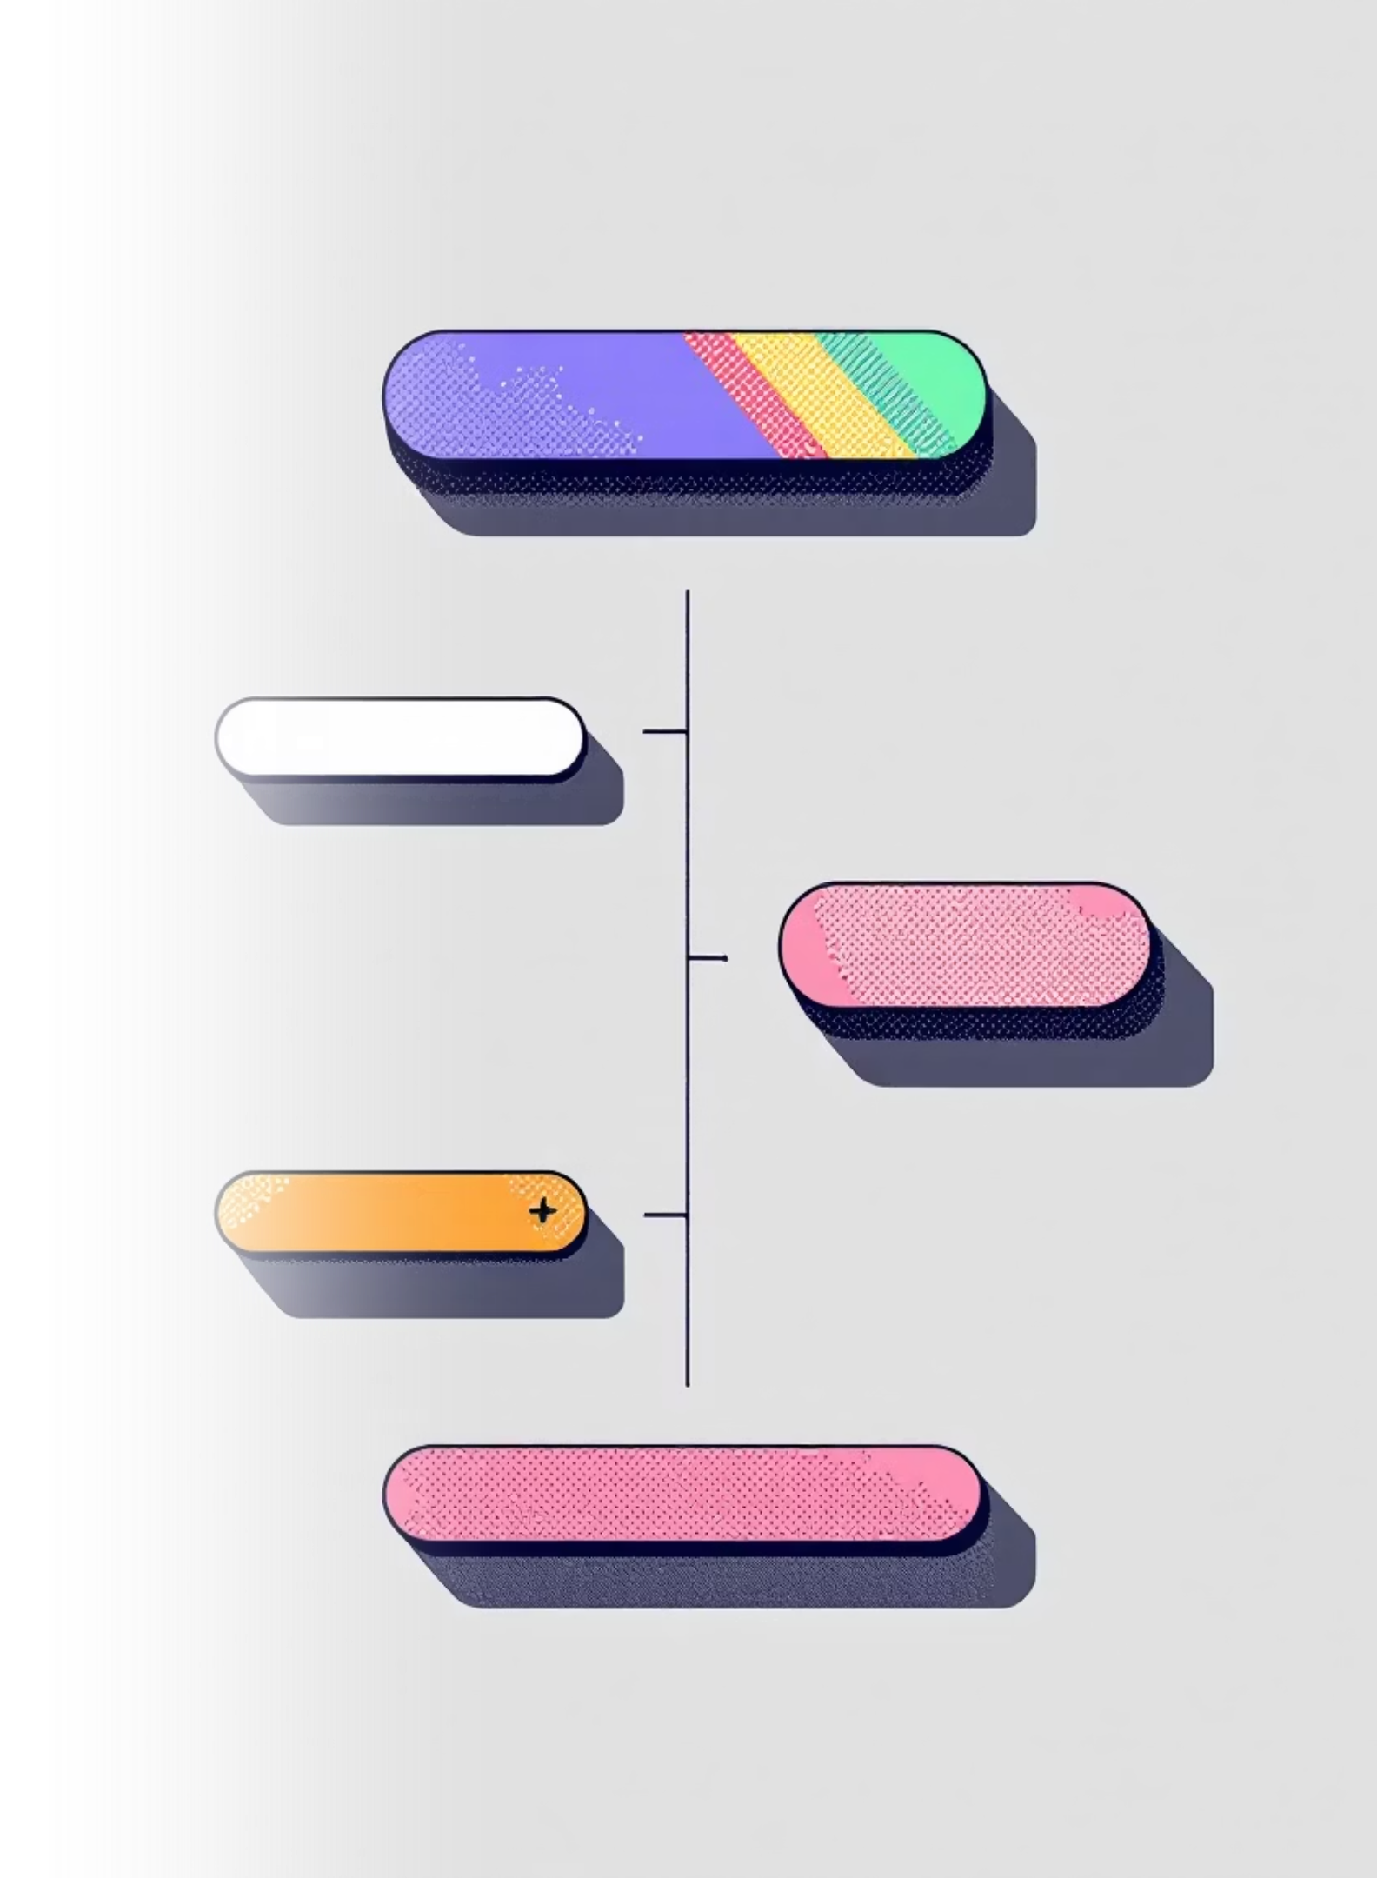
AI Analiz 1: Arayüz Tasarımı ve Kütüphane Kısıtları
Okuma yazma bilmeyen çocuklar için görsel dil, AI yeteneği ve pedagog görüşüyle harmanlanmıştır.
Prompt ve Süreç
1
Tasarım aşamasında AI'dan (Canva/Midjourney), "Çocuklar için modern, yuvarlak hatlı ve bol ikonlu bir dashboard" oluşturması istendi.
AI Hatası
2
AI görsel olarak etkileyici bir tasarım sundu ancak bu tasarımın Python GUI kütüphaneleriyle (Tkinter/Grid Layout) birebir kodlanması teknik olarak verimsizdi. Karmaşık yerleşimler, uygulamanın farklı ekranlarda bozuk görünmesine neden oluyordu..
İnsan Revizyonu
Yazılımcı (Student A) müdahale ederek tasarımı "Renk Kodlu Bloklar" sistemine dönüştürdü.
3
•⁠ ⁠Çocuk: Mavi Panel •⁠ ⁠Veli: Yeşil Panel •⁠ ⁠Öğretmen: Kırmızı Panel Bu sadeleştirme, hem kodun yönetilebilirliğini artırdı hem de kullanıcıların rollerini renklerle daha hızlı ayırt etmesini sağladı.

Slide 6


AI Analiz 2: Algoritma ve Mantık Hataları
Kodlama aşamasında AI'dan (Cursor/Copilot), "Çocuğun tamamladığı görevlerin ortalamasına göre seviyesini (Level 1-3) hesaplayan bir Python fonksiyonu" yazması istendi.
Ortalama Hesaplama Algoritması
⁠ python # İnsan Müdahalesi: Boş Liste Kontrolü if not self.ratings: return "Level 1" # Varsayılan başlangıç seviyesi
AI, matematiksel olarak doğru bir ortalama alma kodu üretti. Ancak, henüz hiç görev tamamlanmamış (liste boş) durumunu hesaba katmadı. Bu durum, uygulama ilk açıldığında ⁠ ZeroDivisionError ⁠ hatası vererek sistemin çökmesine neden oldu.
Revizyon: Geliştirici, ⁠ child.py ⁠ dosyasına manuel olarak bir ⁠ try-except ⁠ bloğu ve ⁠ if not self.ratings ⁠ kontrolü ekledi.

Slide 7
AI Analiz 3: Veri Doğrulama ve Güvenlik
Görev ekleme paneli için AI'dan "Başlık, Puan ve Tarih alanlarını içeren bir giriş formu" kodlaması istendi.
AI Eksiği (Validation)
İnsan Revizyonu (V&V)
AI, form elemanlarını hızlıca oluşturdu ancak veri tipi kontrolü (Input Validation) eklemeyi atladı. Kullanıcı, "Puan" kutusuna sayı yerine yazı (örn: "On") yazdığında sistem ⁠ ValueError ⁠ vererek kapanıyordu (Test KT-05).
Test sürecinde tespit edilen bu açık için ⁠ Controller.py ⁠ dosyasına veri doğrulama katmanı eklendi.
•⁠ ⁠Çözüm: Kullanıcı girdisi işlenmeden önce kontrol edilir.
•⁠ ⁠Sonuç: Hatalı girişte uygulama çökmez, kullanıcıya "Lütfen geçerli bir sayı giriniz" şeklinde bir uyarı penceresi (Alert Dialog) gösterilir.

Slide 8
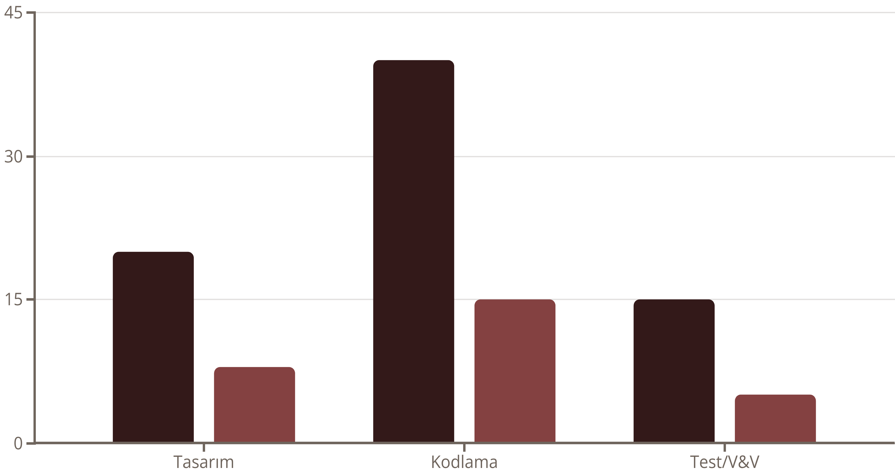
Yazılım Yaşam Döngüsünde AI Etkisi
Proje sürecindeki verimlilik artışını gösteren temel metrikler aşağıda sunulmuştur.
Geleneksel Süre (Saat)
AI Destekli Süre (Saat)
Grafikte görüldüğü üzere, AI kullanımı her aşamada en az %50 zaman tasarrufu sağlamıştır; ancak insan denetimi kalite için vazgeçilmez kalmıştır.

Slide 9

Gelecek Vizyonu ve Genişleme
KidTask, sadece bir ödev takip aracı değil, çocukların finansal okuryazarlık ve zaman yönetimi becerilerini geliştiren kapsamlı bir ekosistem olmayı hedeflemektedir.
Davranış Analitiği
Görev Yönetimi
Eğitsel İçerik
Global Liderlik Tablosu
Yapay zeka modellerimizi, çocuğun ilgi alanlarına göre otomatik görev önerileri sunacak şekilde güncellemeyi planlıyoruz.

Slide 10


Sonuç ve Değerlendirme
KidTask: Teknoloji ve Sevginin Buluşması
KidTask projesi, yapay zekanın hızlandırıcı gücü ile insan zekasının kritik denetiminin birleştiğinde neler başarılabileceğinin somut bir kanıtıdır.
"AI kod yazar, insan ise o kodu anlamlı ve güvenli bir ürüne dönüştürür."
Dinlediğiniz için teşekkürler.
Sorularınız?

